Slide 1
Využití moderních postupů v péči o klienta
Konference Sluníčkové dny
13.9.2023
Bc. Soňa Kratochvílová

Slide 2



Výhody individuálního přístupu k podpoře kontinence
Lepší kvalita života klientů
Efektivnější postupy pro instituce
Lepší pracovní prostředí pro personál
Notes:
During this presentation I will show you how TENA Identifi is easily integrated into care routines and how the TENA Identifi Report can support continence care plans that better define the true needs of each individual resident. By providing more individualised continence care, nursing homes not only improve resident quality of life but also create a better working environment for carers and more effective overall routines.

Slide 3
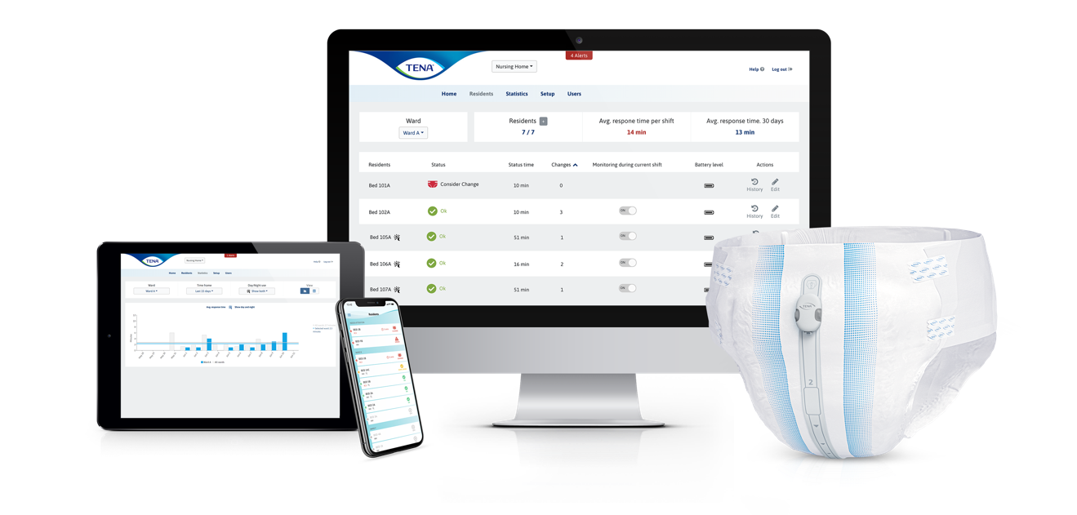
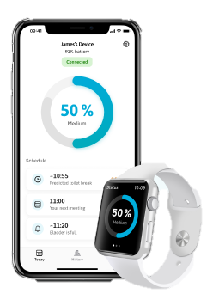
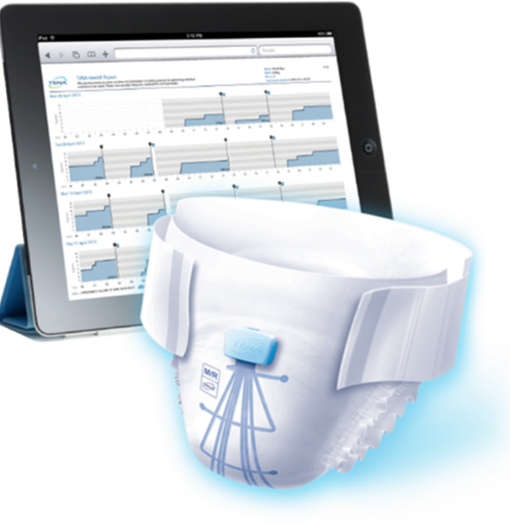
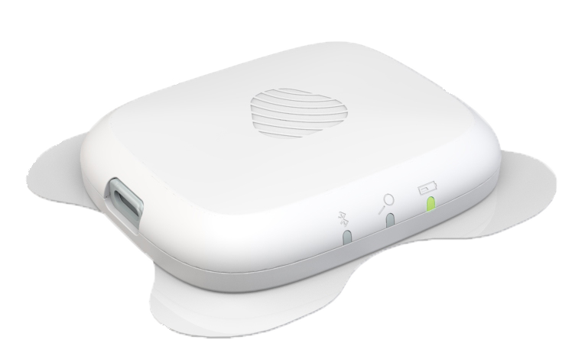
Digitální inovace budoucnosti
TENA Smartcare Identifi
  Nastavení plánu péče díky reportu z testování.
  Snížení nákladů, stráveného času a zvýšení komfortu klientů.
  Spokojenost pečujících díky omezení epizod protečení, nepodařeného vysazení na toaletu.
TENA SmartCare Change Indicator (2023)
  Pásek, který monitoruje naplněnost pomůcky v reálném čase.
  Konec epizodám s protečením a nevyžádaných kontrol během denních aktivit a během nočního klidu.
  Pečující na telefonu/PC vidí 3 statusy – zelený, oranžový, červený, červený znamená, že pomůcka je naplněná na plnou kapacitu a je třeba ji vyměnit.
TENA Bladder sensor (2024)
  Senzor, který klienta včas upozorní, že jeho močový měchýř je naplněný a je čas jít na toaletu.
  Je připevněn na těle klienta a nahrazuje signály, které vysílá mozek a které nefungují například z důvodu kognitivních poruch, spinálních onemocnění atd.

Slide 4
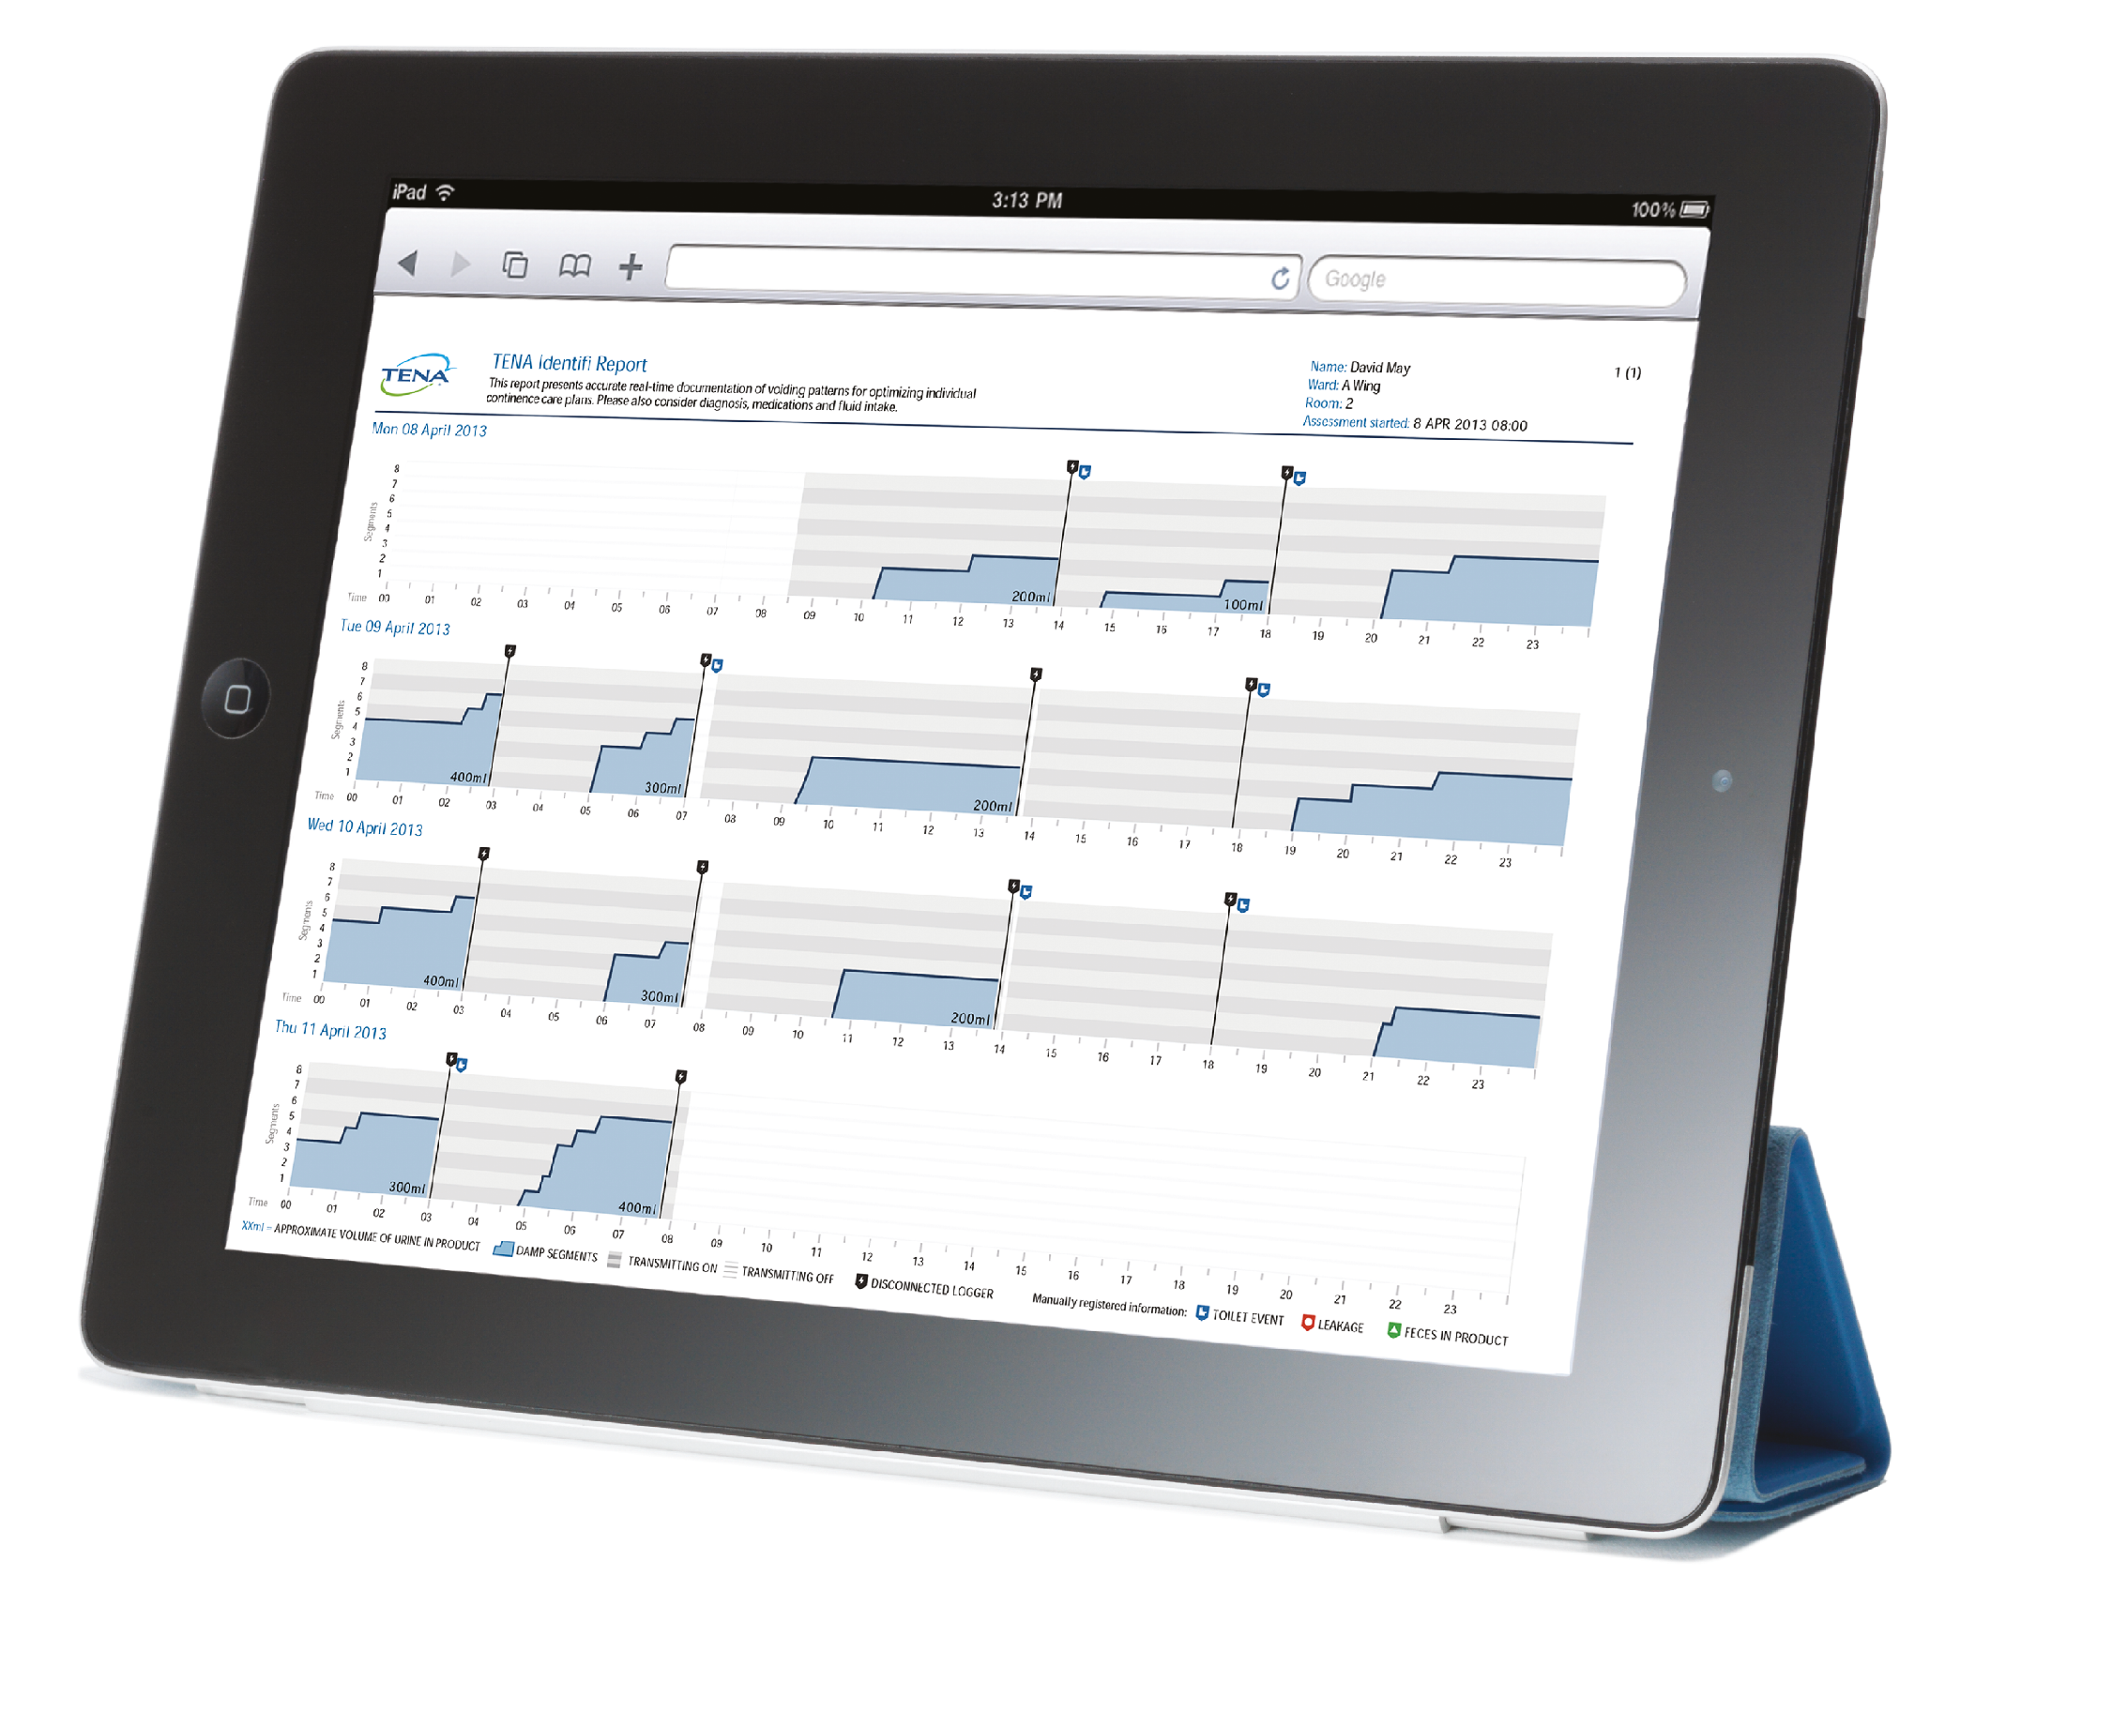
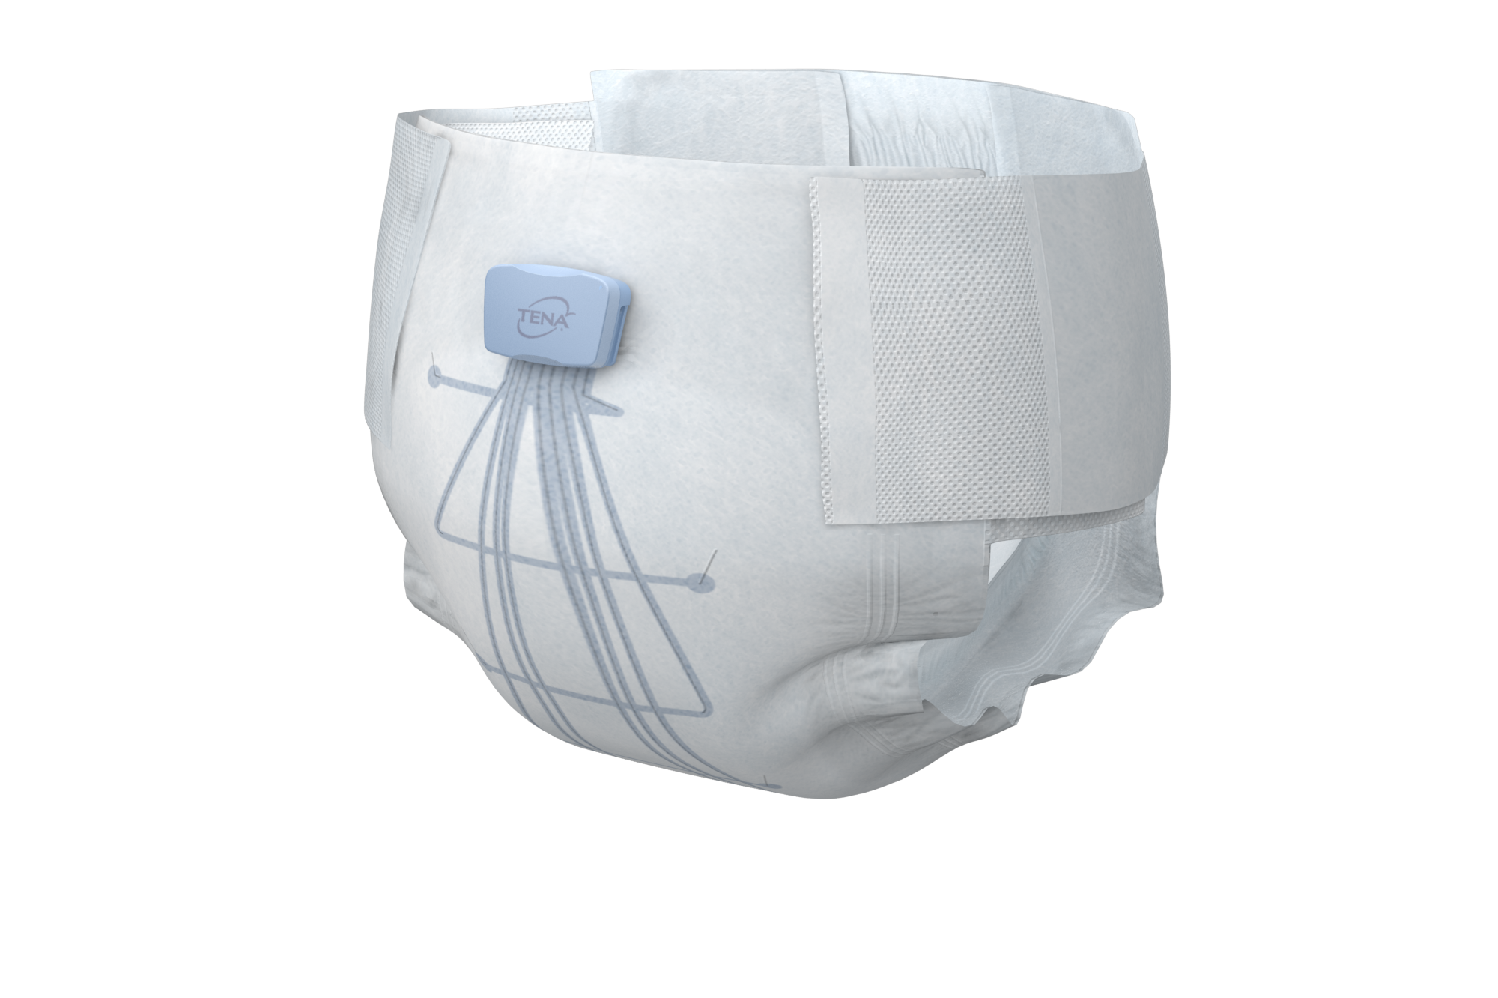

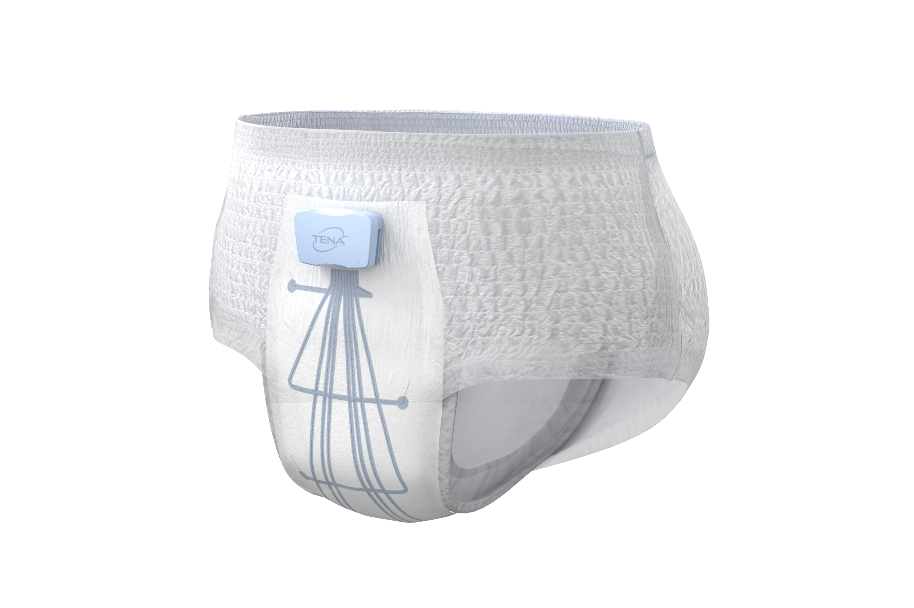


TENA Identifi – jedinečné inovativní řešení pro klienty s inkontinencí
Nástroj pro nastavení správného času výměny pomůcek nebo vysazování na toaletu díky reportu z testování TENA Identifi.
1
2
3
Během 72 hod. je logger umístěn na jednorázové plenkové kalhotky TENA Identifi Sensor Wear nebo TENA Identifi Sensor Wear Pants.
Senzorická vlákna měří frekvenci a množství moči, tuto informaci převedou do loggeru, který je zaznamená.
Informace jsou automaticky prenášené do zabezpečeného webového rozhraní a transformované do srozumitelných reportů.
Notes:
To create a voiding report, a resident needs to use TENA Identifi Sensor Wear or Sensor Wear Pants with an attached TENA Identifi Logger for three consecutive days (72 hours). The Sensor Wear is changed according to regular care home routines and then discarded. Since they are integrated into daily routines it does not disturb the resident and maintains privacy and dignity.
At every product change the TENA Identifi Logger is removed and reattached to new TENA Identifi Sensor Wear or Sensor Wear Pants. The logger records the filling of urine and actual voiding times.
The information is automatically transmitted to a secure web portal where it is converted into a voiding report for analysis.

Slide 5
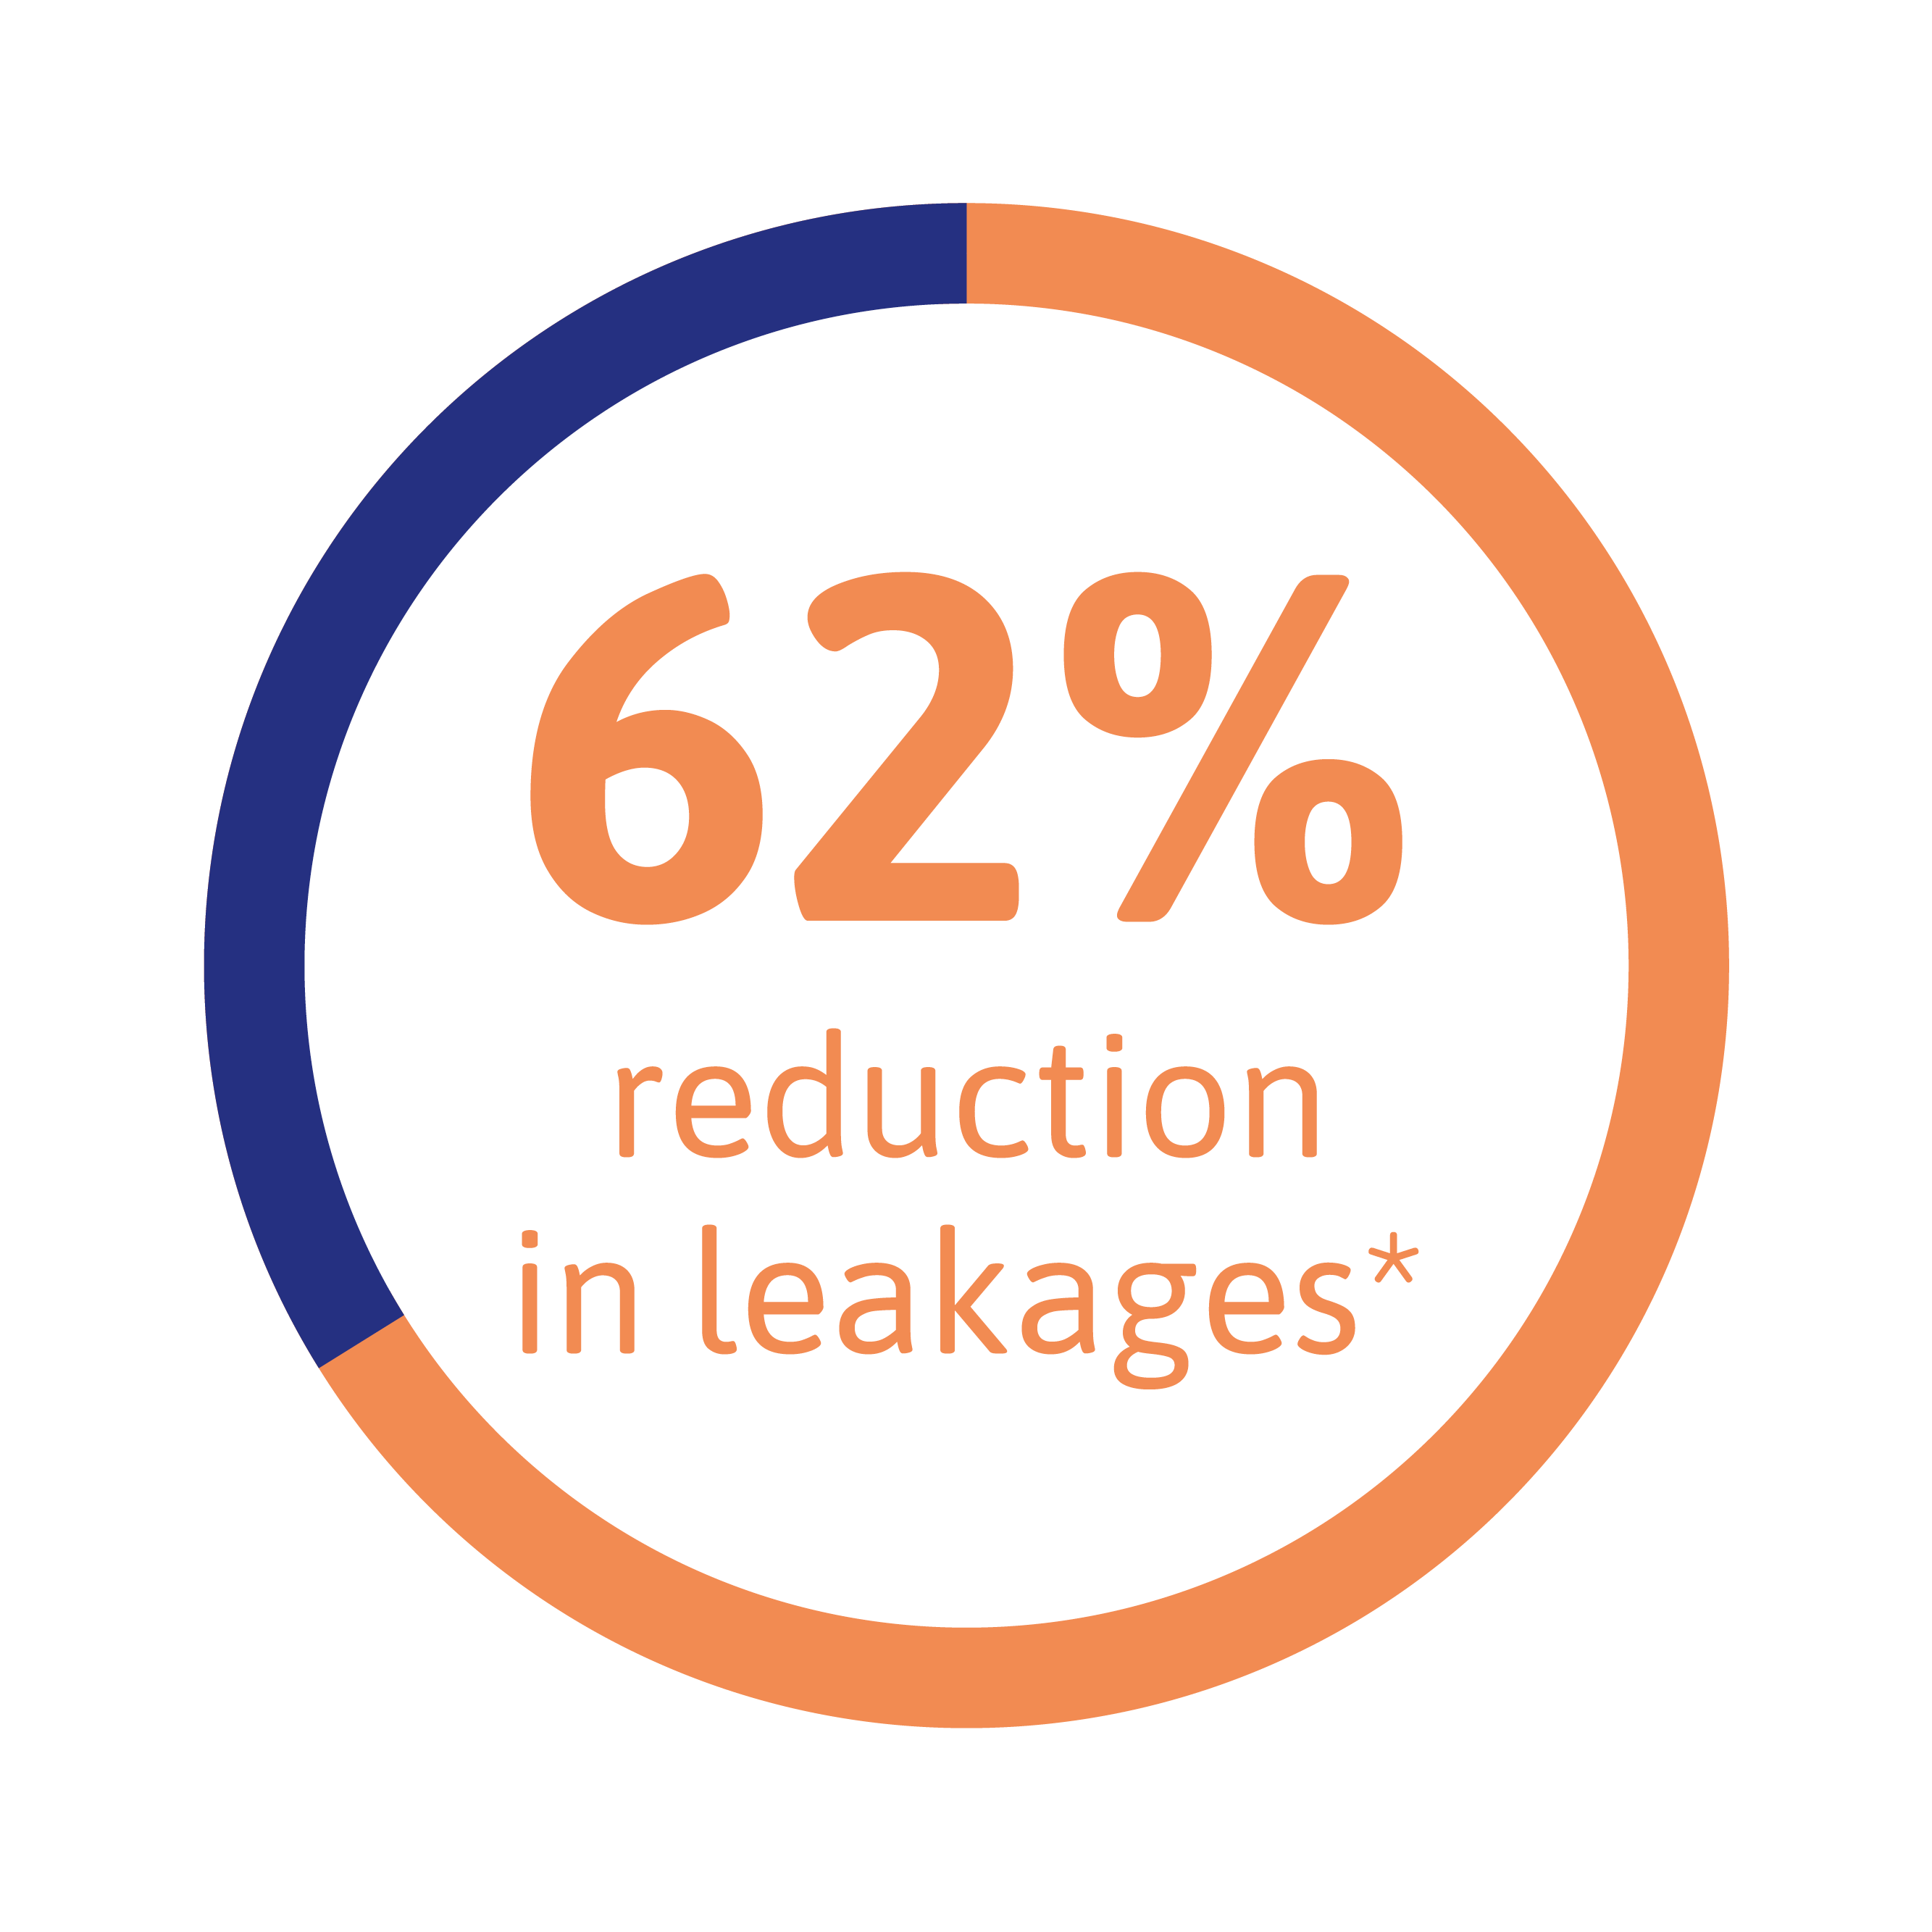
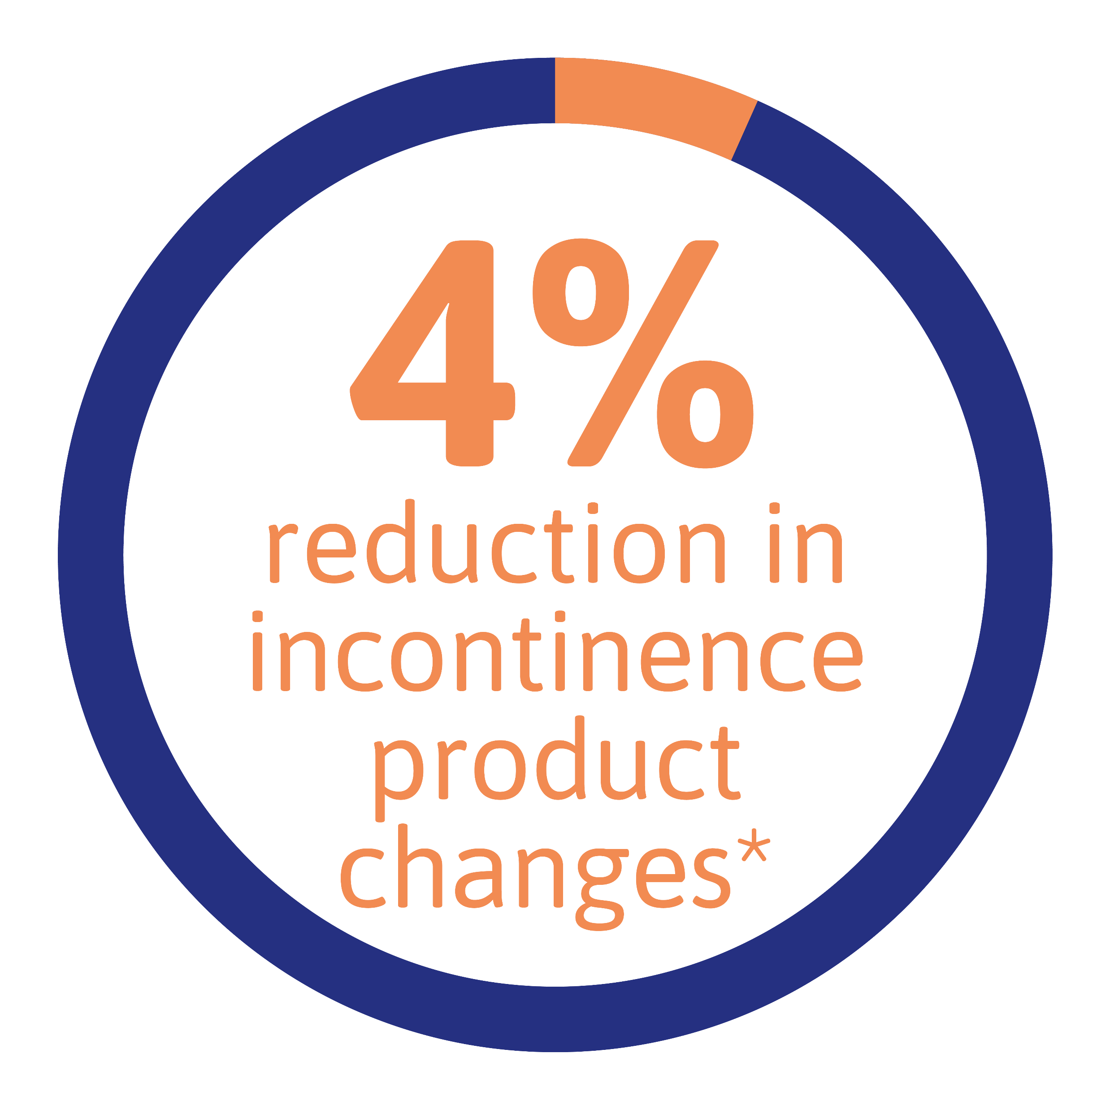
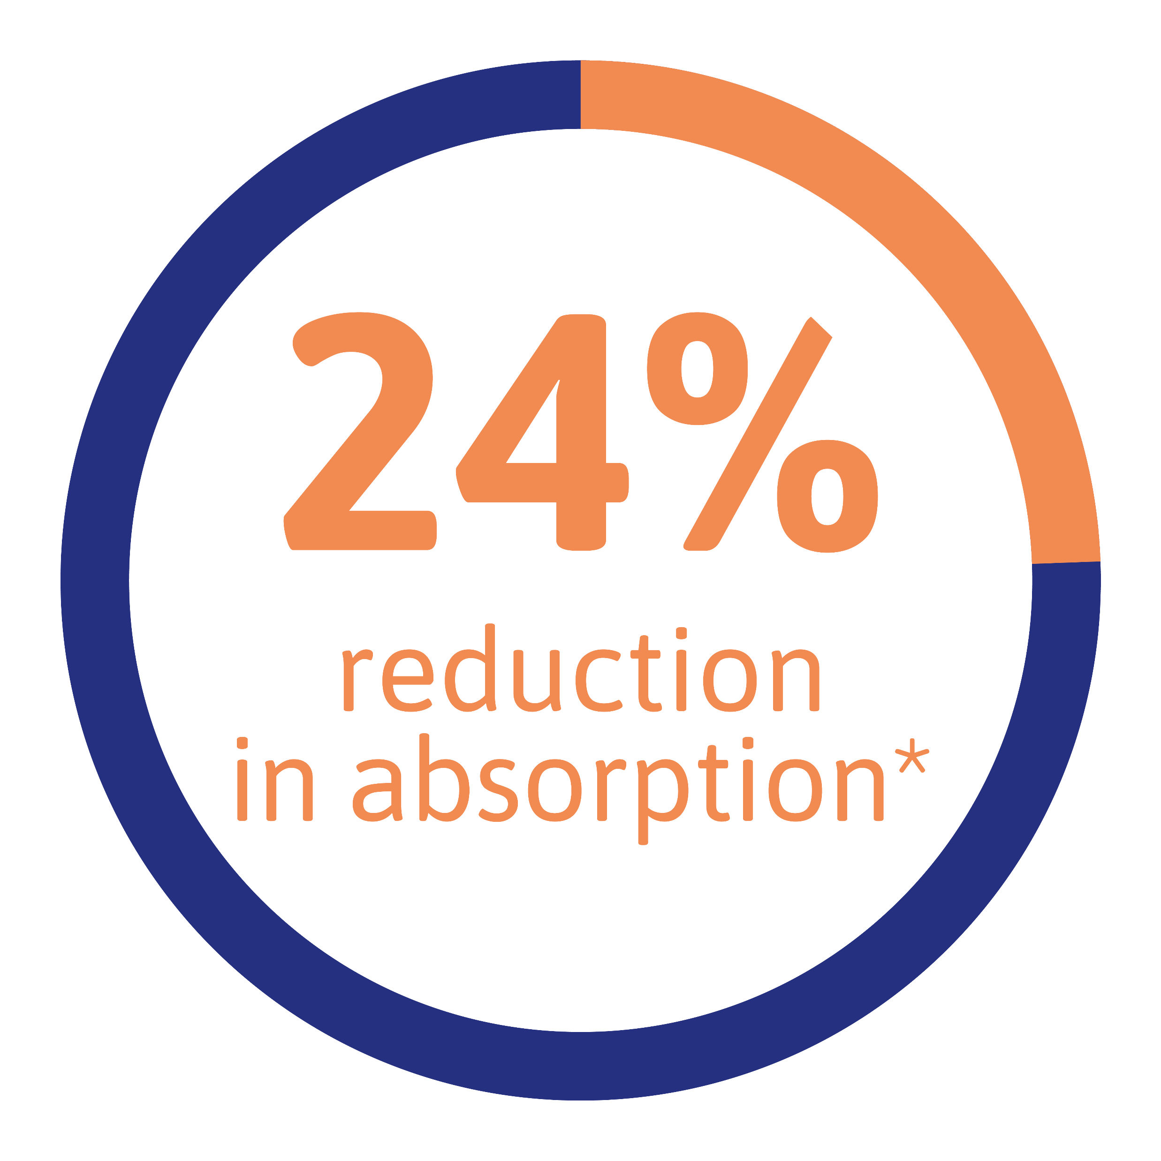
Ověřené výsledky
Snížení frekvence výměny pomůcek, eliminace protečení a volba pomůcek s nižší absorpcí.
24 %
Snížení vysoko absorpčních pomůcek
62 %
Snížení epizod protečení
o 4%
Snížení výměn inkontinenčních pomůcek
Více informací o močení
Volba absorpce pomůcky podle potřeb klienta.
Pomůcky s nižší absorpcí
= více pomůcek v rámci preskripčního limitu.
Individuálně zvolený čas a frekvence výměny pomůcky
Individuálně zvolený čas návštěvy toalety
Volba pomůcky podle potřeb klienta
= nižší riziko protečení pomůcky.
Snížení protečení pomůcky
Častější návštevy toalety
= snížený počet použitých inkontinenčních pomůcek
= snížení nákladů.
* Customer results from 210 before and after monitoring reports done with TENA Identifi in Denmark. The monitoring reports were done in the period from June 2013 to June 2015.

Slide 6

Výhody pro klienty
Komfort a důstojnost
Lepší komfort pro klienta díky volbě správných pomůcek (méně protečení, zdravá pokožka, snížená frekvence výměny pomůcek)
Méně časté přerušení spánku a kvalitnější spánek.
Větší soběstačnost a nezávislost díky toaletním návykům, které jsou přizpůsobené každému klientovi.
Obnovená nebo zlepšená kontinence.
Notes:
With individually selected products and the right changing frequency the resident’s comfort and quality of life will improve thanks to fewer leakages, less skin irritation, a better night’s sleep and fewer disruptions.
Customized toileting routines also help the resident feel less anxious about not making it to the toilet in time – contributing to his or her confidence and independency.
The right customized toileting routines will also help restore or improve continence.

Slide 7

Výhody pro personál
Lepší pracovní prostředí
Více sebedůvěry při rozhodování, jak nastavit plán péče o klienta, detailní informace o každém klientovi.
Efektívnější každodenní postupy s optimálně plánovanými časy návštěvy toalety nebo výměny pomůcky.
Méně času stráveného úkony spojenými s řešením důsledků inkontinence a více času na další péči o klienty.
Notes:
With unbiased detailed data about each individual resident, care staff will be more confident when making care decisions. The knowledge gained from the voiding reports also allows more efficient routines with optimised planning for toileting.
In those cases where the nursing home previously has conducted manual voiding reports, TENA Identifi system dispenses of cumbersome manual weighing and tracking.
With the right absorbent products there are fewer unnecessary product changes. There’s also less leakage and therefore less laundry and fewer skin conditions to attend to. Incontinence-related workload is lower and staff find more time for more rewarding care.

Slide 8
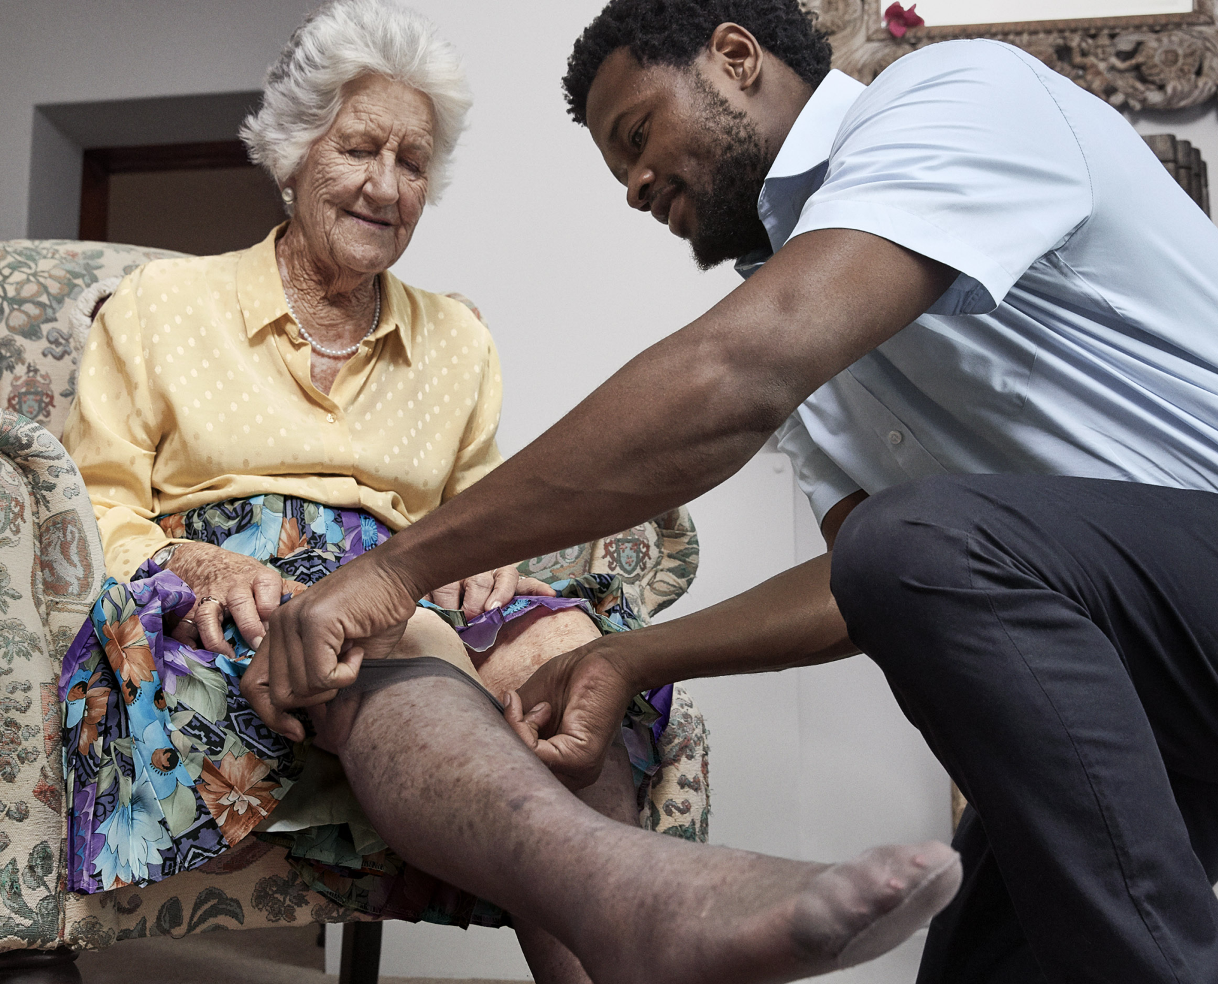
Výhody pro zařízení
Poskytovaní kvalitní péče
Plány kontinence založené na důkazech:
Jednoduchá dokumentace v rámci plánu péče
Efektívnější rutinní postupy
Lepší využití personálu
Nižší náklady spojené s inkontinencí
Notes:
With improved continence care the residents are happier and healthier – and the nursing home appears more progressive and modern.
The evidence-based individual continence care plans also facilitate easier documentation of care quality, more efficient routines and better use of staff.
With the right individually selected absorbent products and routines, product consumption is lowered and incontinence-related consequence costs reduced (less leakage, less laundry, fewer skin conditions, less waste).

Slide 9
Zkušenosti s testováním TENA Identifi

Slide 10
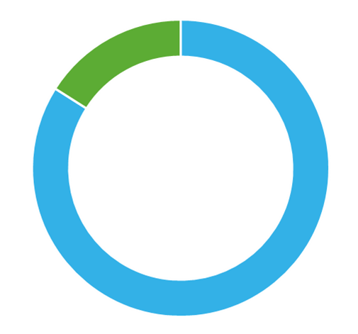
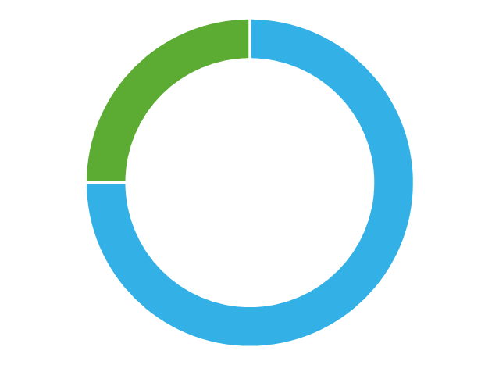
TENA Identifi pilotní testování
"U personálu došlo k pozitivní změně v myšlení a lepší kondici, vidí větší význam ve své práci. Jsou schopni si lépe uvědomit svá pochybení a kompetence a lépe s tím pracovat. Mají menší obavy ze selhání a lépe komunikují o nastavení pomůcek a problémech klienta. "​
2 zařízení v České republice
Výsledky z testování
Počet testovaných klientů | 45
Období testování | 1 rok
Používání inkontinenčních prostředků | Zaznamenaná úspora prostředků po testování
Návštěvy toalety | Zvýšený počet úspěšných návštěv toalety
Infekce močových cest | 4 klienti
Úprava pitného režimu | 7 klientů
Stav pokožky | Zlepšení stavu pokožky
Počet protečení | Nižší počet protečení po testování
Průběh nočního klidu | Zlepšení nerušeného spánku klientů
Snížení nákladů spojených s inkontinencí | Snížení nákladů na praní, nižší počet spotřebovaných inkontinenčních prostředků, nižší náklady na léčbu poškozené pokožky
4 / 45 klientů
9%
Zachycení močové infekce
7 / 45 klientů
16%
Úprava pitného režimu

Slide 11
Zkušenosti s testováním TENA Identifi
Domov pro seniory Kamenec Ostrava
Mgr. Monika Marková - vedoucí ošetřovatelského a zdravotního útvaru

Slide 12
Přínosy a zkušenosti z testování TENA Identifi v Domově pro seniory Kamenec Ostrava
Přínosy pro zařízení
Díky větší motivaci klientů i personálu a následně na základě získaných informací došlo u některých uživatelů k nižší spotřebě inko pomůcek
Na základě získaných informací došlo u vybraných uživatelů k efektivnímu načasování návštěvy toalety
Studie nám pomohla u vybraných uživatelů předcházet opakovanému protečení pomůcky, což ve výsledku snižuje ekonomické náklady, fyzickou zátěž a časovou náročnost pro personál a v neposlední řadě jde o výrazný vliv na kvalitu života uživatele.
U další skupiny uživatelů se podařilo lépe načasovat výměnu pomůcky a podpořit návštěvu toalety. Svým způsobem je to i výborný kontrolní mechanismus, zda personál umí pracovat s inko pomůckou, zda nedochází k vyšší spotřebě než je nutné, zda je uživatel dostatečně hydratovaný.
Přínosy pro klienta
Díky včasné výměně pomůcky bylo dosaženo zlepšení stavu kůže a minimalizace vlivu inkontinence na kůži uživatele a tím ušetření finančních prostředků na další ošetřování kůže a ušetření času personálu
Správně načasované výměny inko pomůcek tak, aby nedošlo k jejímu protečení, u jednoho uživatele došlo k vyšší motivaci a včasné návštěvě toalety
Dle zjištěných výsledků by bylo možno pracovat i s úpravou pitného režimu.

Slide 13
Plán budoucího využití TENA Identifi a shrnutí přínosů
Rádi bychom testovali všechny přijaté uživatele. Následně by mohlo docházet k testování uživatele vždy při změně v oblasti kontinence/inkontinence.
Snížení fyzické náročnosti při každodenní práci personálu.
Rádi bychom testovali všechny přijaté uživatele. Následně by mohlo docházet k testování uživatele vždy při změně v oblasti kontinence/inkontinence.
Nastavení odpovídající péče s výraznými benefity pro uživatele i personál.
Větší motivace pro uživatele i personál k návštěvám toalety.
Ekonomická úspora pro zdravotní pojišťovny - spotřeba inkontinenčních pomůcek dle skutečné potřeby uživatele.
Minimalizace dopadů inkontinence na kůži uživatele a s tím související opět snížené náklady, časová úspora personálu, vyšší kvalita života uživatele.
Ekonomická úspora pro zdravotní pojišťovny - spotřeba inkontinenčních pomůcek dle skutečné potřeby uživatele.
Minimalizace dopadů inkontinence na kůži uživatele a s tím související opět snížené náklady, časová úspora personálu, vyšší kvalita života uživatele.
Výborný podklad pro lékaře a pojišťovnu, co se týká indikace.

Slide 14
Zkušenosti s testováním SmartCare
Change Indicator
Domov Sluníčko Ostrava
Bc. Hana Kotisová – vedoucí zdravotního úseku

Slide 15
Přínosy a zkušenosti z testování TENA Smartcare Change Indicator v Domově Sluníčko Ostrava
Testování proběhlo u 6 klientů v období srpen – září 2023
Nástroj je vhodný pro částečně mobilní a imobilní klienty (paliativní oddělení)
Kontrolní nástroj práce personálu
Pomocný nástroj pro komunikaci s rodinou v případě potřeby dokoupení inkontinenčních pomůcek
Úspora času nutného ke kontrole klientů bez potřeby výměny pomůcky
Významné zkrácení času klienta stráveného v mokré inkontinenční pomůcce
Podklad pro rozhodnutí o změně absorpce pomůcky a o správném nastavení na den a noc
Prevence dekubitů
Nerušený noční klid
Přínosy pro zařízení

Slide 16
Výsledky testování TENA Smartcare Change Indicator v Domově Sluníčko Ostrava

Slide 17
Děkujeme za pozornost

